Slide 1
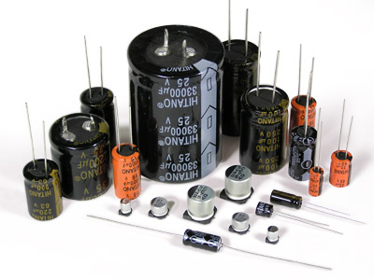
Електроємність. Конденсатори.
Енергія зарядженого конденсатора
Фізика 10 клас 11.05.2022р.

Slide 2
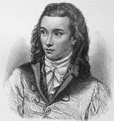
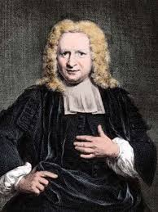
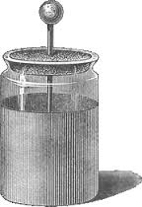
Історія створення конденсатора
У 1745 році в Лейдені німецький фізик Евальд Юрген фон Клейст та голландський фізик Пітер ван Мушенбрук створили перший конденсатор — «лейденську банку».

Slide 3
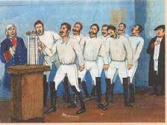
Дослід з лейденською банкою
Ж. Нолле в присутності французького короля утворив ланцюг із 180 солдатів-гвардійців, що тримались за руки, причому перший у ланцюгу тримав банку в руці, а останній — торкався дроту, викликаючи проскакування іскри. Ймовірно, звідси бере початок термін «електричний ланцюг»

Slide 4
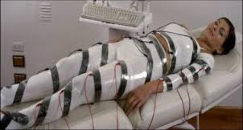
Наслідки винаходу лейденської банки
Одним з найважливіших наслідків винаходу лейденської банки стало встановлення впливу електричних розрядів на організм людини, що привело до зародження електромедицини

Slide 5
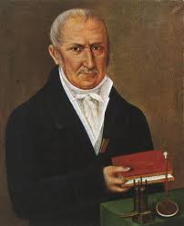
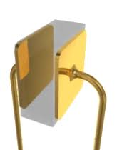
Перший плоский конденсатор
Перший плоский конденсатор створив у 1783 італійський фізик Алесандро Вольта

Slide 6
Тема заняття: Електроємність. Конденсатори.
Дидактична мета заняття: Сформувати поняття електричної ємності , одиниці місткості ; вивчити залежність ємності від розмірів провідника , діелектричної проникності середовища і відстані між пластинами конденсатора , продовжити формування уявлення про будову речовини ; про частинках , що входять до складу молекул і атомів ; показати реальність електричного поля.
Розвивальна мета заняття: Формувати вміння порівнювати результати дослідів, формули , а також величини характеризують електроємність ; навчитися використовувати знання формул у вирішенні завдань.

Slide 7
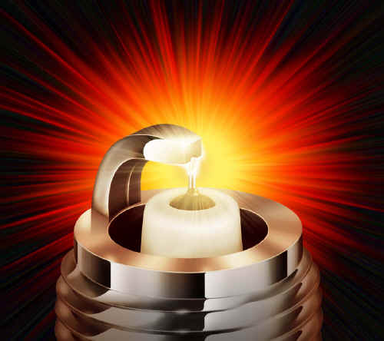
У сильному електричному полі діелектрик може стати провідним.
Це називають « пробоєм діелектрика »
Приклад : свічка запалювання на автомобілі, мотоциклі , бензопила.

Slide 8
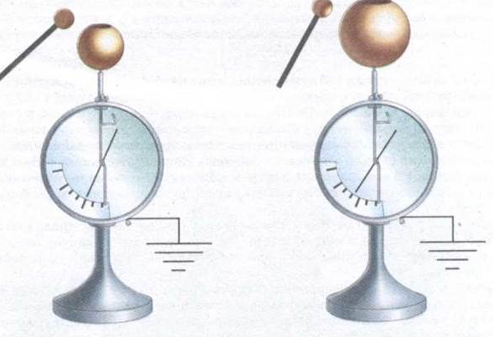
Поняття електроємності
Дослідимо, від чого залежить потенціал зарядженого тіла. Для цього скористаємося двома електрометрами, корпуси яких заземлені. На стержнях електрометрів закріпимо металеві порожнисті кулі різного діаметра. Зарядимо металеву кульку на ізоляційній ручці від високовольтного перетворювача і почнемо вносити її у порожнину меншої за діаметром кулі Проробивши аналогічний дослід з більшою кулею, ми побачимо, що стрілки обох електрометрів відхиляються, але кут відхилення у них буде різний. Можна зробити висновки: потенціал кожної кулі прямо пропорційний її заряду; коефіцієнт пропорційності для різних куль має різні значення.

Slide 9
Поняття електроємності
Відношення заряду провідника до його потенціалу для різних куль буде різним. Це відношення називають електроємністю провідника.
Електроємністю провідника називають величину, яка вимірюється відношенням заряду провідника q до його потенціалу:
Електроємність не залежить ні від заряду провідника, ні від його потенціалу.

Slide 10
Одиниці електроємності
Одиницею електроємності в СІ є:
На честь англійського фізика М. Фарадея одиниця названа фарадом.
1 фарад - ємність провідника, у якого зміна заряду на 1 Кл викликає зміну потенціалу на 1 В.
1 Фарад дуже велика одиниця вимірювання. Тому застосовують наступні одиниці ємності:
1мкФ=1·10⁻⁶Ф, 1пФ=1·10⁻¹²Ф.

Slide 11
Конденсатори
Пристрої, які здатні нагромаджувати великі заряди, називають конденсаторами.
Найпростіший конденсатор складається з двох провідників (обкладок), розділених ізолятором (діелектриком).
Залежно від форм обкладок конденсатори поділяють на плоскі, циліндричні і сферичні.

Slide 12
Електрична ємність конденсатора
Під електричною ємністю конденсатора розуміють фізичну величину, яка дорівнює відношенню заряду q, накопиченого в конденсаторі, до різниці потенціалів між його обкладками:

Slide 13
Від чого залежить електроємність конденсатора?
Досліди показують, що із віддаленням однієї пластини від другої різниця потенціалів між ними збільшується, а це вказує на зменшення ємності конденсатора. Значить, електроємність конденсатора змінюється обернено пропорційно відстані між пластинами.
Змінюючи пластини конденсатора так, щоб пластини, які знаходяться одна проти одної, змінювались, а відстань між ними ні, можна встановити, що електроємність конденсатора прямо пропорційна його робочі площі.
На дослідах можна переконатися, що ємність конденсатора залежить від діелектрика, який знаходиться між ними.

Slide 14
Висновок
Електроємність плоского конденсатора прямо пропорційна робочі площі пластин і відносній діелектричні проникності діелектрика й обернено пропорційна відстані між пластинами:
де S-площа однієї з двох однакових пластин;
d-відстань між пластинами.

Slide 15
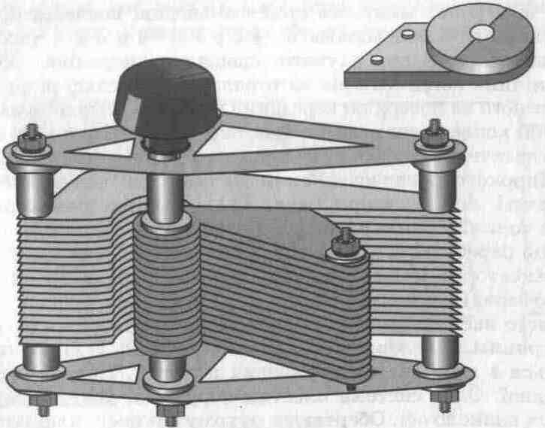
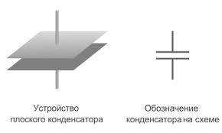
Види конденсаторів
Залежно від свого призначення конденсатори поділяються на конденсатори постійної ємності і конденсатори змінної ємності.
За типом діелектрика конденсатори поділяються на паперові, керамічні, слюдяні, повітряні, електролітичні.

Slide 16
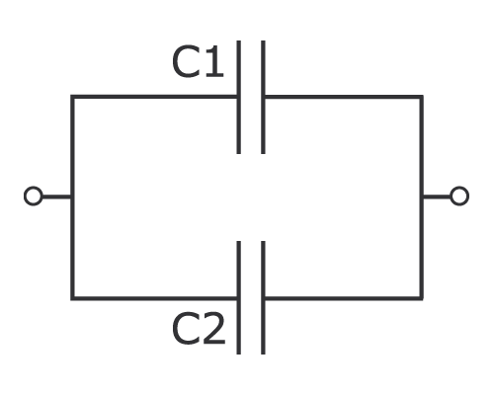
Паралельне з'єднання конденсаторів

Slide 17
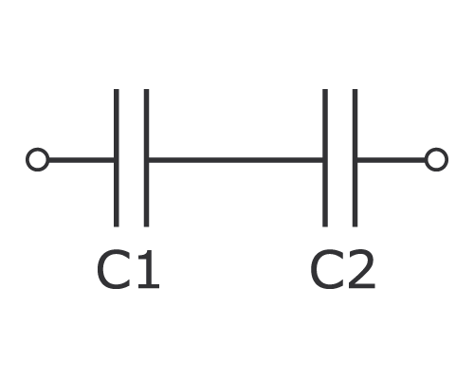
Послідовне з'єднання конденсаторів

Slide 18
Енергія зарядженого конденсатора
Завдання: Виходячи з визначення конденсатора, отримайте ще дві формули для визначення енергії конденсатора.

Slide 19
Застосування конденсаторів
Фотоспалах
Електрошокер
Схеми кодування клавіатури персонального комп'ютера
Металообробка для високочастотної плавки металів
Вугільна промисловість
Електропідривні пристрої
Радіотехніка

Slide 20
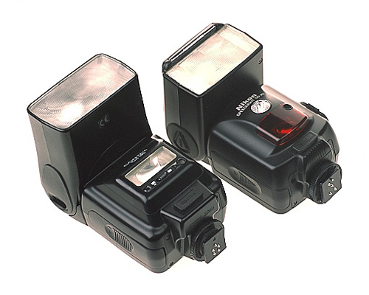
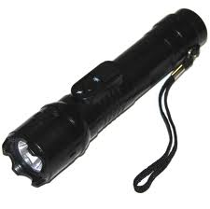
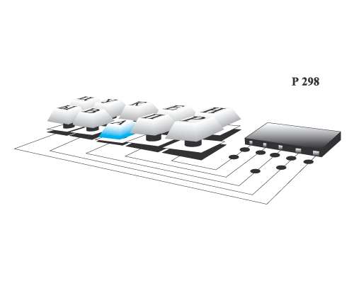
Застосування конденсаторів

Slide 21
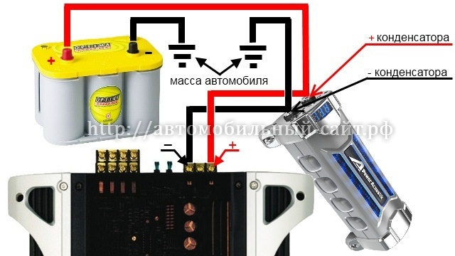
Конденсатор в автомобілі
Навіщо встановлюють конденсатор в автомобілях? Конденсатор відмінно пригнічує перешкоди (як високі, так і низькі частоти), мережевий шум, скачки напруги при включенні різних приладів, а також різні пульсації струму.
Встановлення конденсатора рятує від всіх цих недоліків.

Slide 22
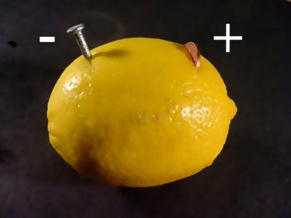
Релаксація
Візьміть мідну монету, лимон, оцинкований цвях і мідний дріт. Стисніть лимон, щоб він став м'яким. Потім зробіть два маленькі розрізи і вставте в них цвях і монету, приєднавши до них невеликий шматочок дроту. Якщо мокрими руками доторкнутись до дроту, відчуєте удар струмом.
Наукове обґрунтування : У цій саморобній гальванічній батарейці покритий цинком цвях діє як негативний електрод, а покрита міддю монета - як позитивний. Електролітом є лимонний сік, його позитивно заряджені іони водню взаємодію з цинком : Zn + 2H + -> Zn2 + + H2.

Slide 23
Письмовий контроль:
Відповісти на запитання | Варіанти відповідей
1.Ємність конденсатора залежить | А) від властивостей діелектрика, площі пластин, відстані між ними. Б) тільки від властивостей діелектрика В) від опору провідника
2.Одиниця вимірювання ємності в СІ | А) 1 мікрофарад Б) 1 пікофарад або 1 мікрофарад В) 1 фарад
3.При послідовному з’єднанні конденсаторів ємність батареї … | А) збільшується Б) зменшується В) залишається незмінною
4.При паралельному з’єднанні конденсаторів ємність батареї … | А) збільшується Б) зменшується В) залишається незмінною
5.Конденсатори застосовують для … | А) нагромадження електричного заряду і швидкого збільшення напруги Б) як джерело напруги для лампочок В) замість акумуляторів
6. Електроємність Землі | А) більше 1Ф Б) менше 1Ф В) рівна 1Ф

Slide 24
Правильні відповіді
1 | 2 | 3 | 4 | 5 | 6
А | В | Б | А | А | Б

Slide 25
Розв’язування задач
1. Яка ємність конденсатора, якщо при його зарядці до напруги 1,4кВ він дістає заряд 28нКл?
2. В скільки разів зміниться ємність конденсатора при зменшенні робочої площі пластин в 2 рази і зменшенні відстані між ними в 3 рази?

Slide 26
Домашнє завдання
Опрацювати параграф 44
Виконати вправу 44 (два завдання на вибір)

